Slide 1
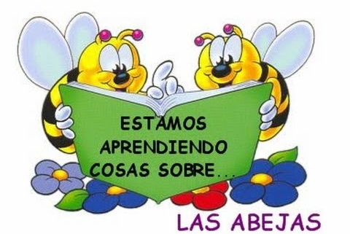
ARTES VISUALES SEMANA N° 27 SEPTIEMBRE 2020
Colegio Jean Piaget
Mi escuela, un lugar para aprender y crecer en un ambiente seguro y saludable

Slide 2
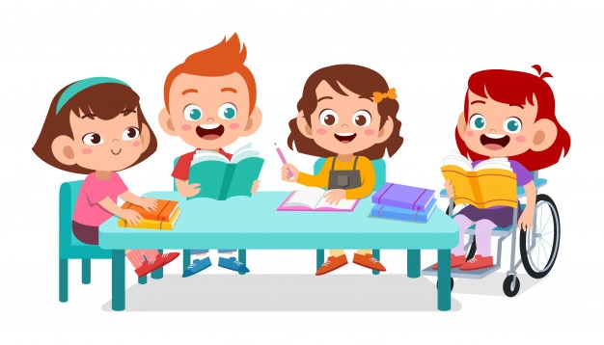
ASIGNATURA /CURSO | Artes Visuales 2° Básico
NOMBRE DEL PROFESOR/A | Isabel Gómez Leiva. 2do. A Priscila Salas 2do. B
EDUCADORA DIFERENCIAL | Judith Figueroa/ Asistente Camila Sánchez
OBJETIVO DE APRENDIZAJE PRIORIZACIÓN NIVEL 1 | Expresar y crear trabajos de arte a partir de la observación del: entorno natural: ­figura humana y paisajes chilenos entorno cultural: personas y patrimonio cultural de Chile entorno artístico: obras de arte local, chileno, latinoamericano y del resto del mundo. (OA 1)
INDICADORES DE EVALUACIÓN PARA OA | Realizan pinturas y o esculturas con temas personales y basadas en la observación de obras de arte y fotografías con temas de paisajes chilenos y figura humana.
CONTENIDO /HABILIDADES | Comprender, crear, transformar, comunicar, asumir, seguir.
OBJETIVO DE LA CLASE | .Crear una abeja con material reciclable.
EVALUACIÓN | Ticket de salida

Slide 3
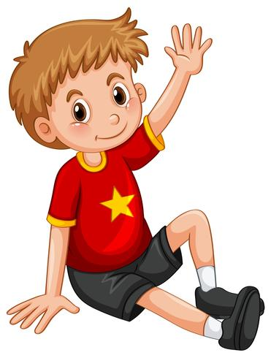
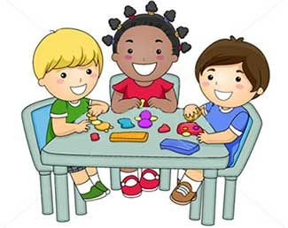
Reglas virtuales para una buena clase
Puntualidad.
Tener materiales solicitados.
Ser respetuoso con el profesor y sus compañeros.
Mantener micrófono apagado y cámara. encendida.
Dudas o consultas.
Estar atento a la clase online.

Slide 4
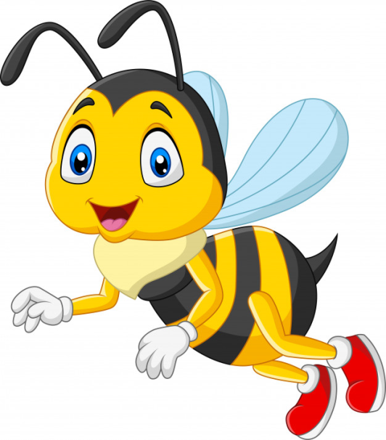
Activación Conocimientos Previos
¿Recuerdan que debemos observar en una obra de arte para poder replicarla?
RECORDEMOS
Observar los detalles, los materiales a utilizar para lograr un copia similar.

Slide 5
¡Escucha para aprender!
https://www.youtube.com/watch?v=fB76tEKsc_U

Slide 6
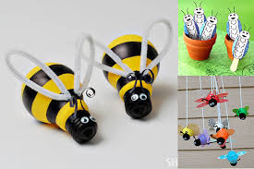
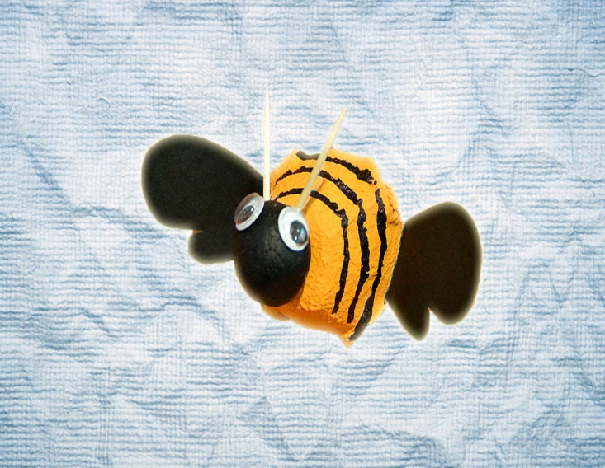
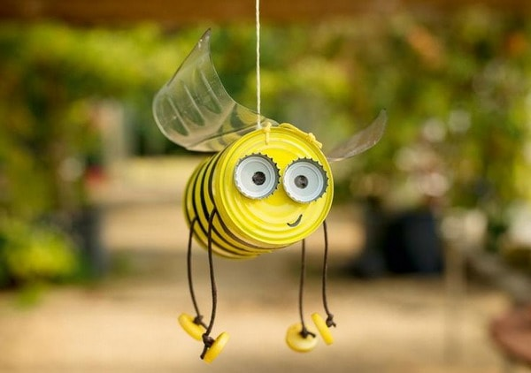
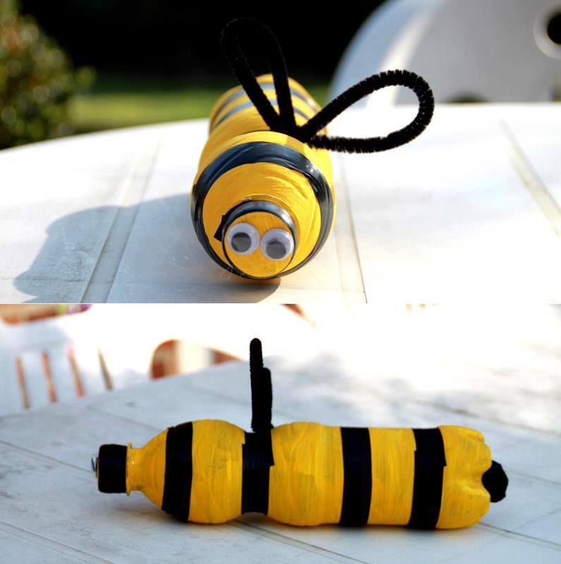
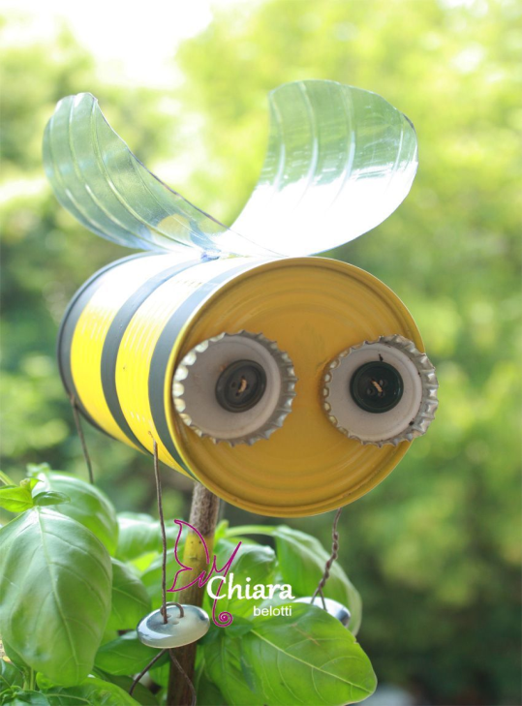
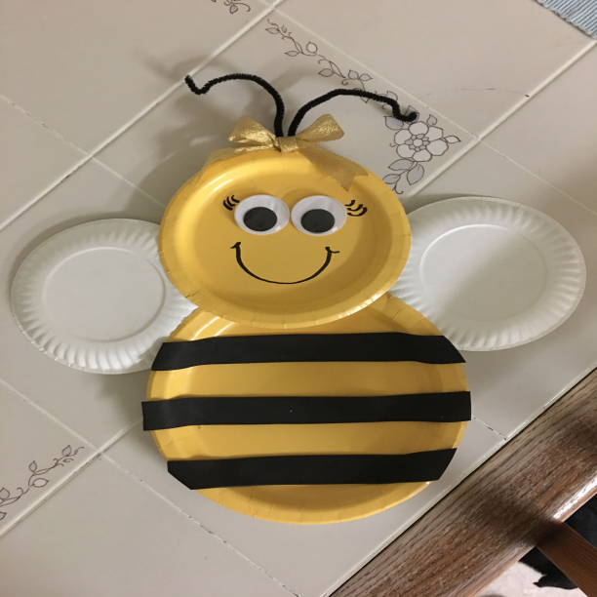
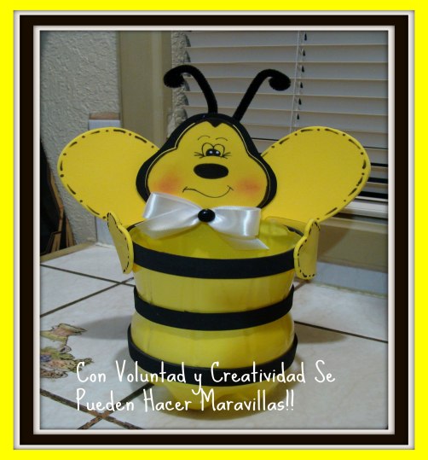

Slide 7
https://www.youtube.com/watch?v=bQXY7Tnwi20

Slide 8
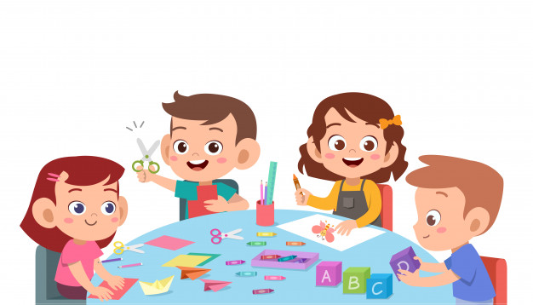
Ahora te toca a ti…
Puedes a crear tu hermosa abeja obrera:

Slide 9
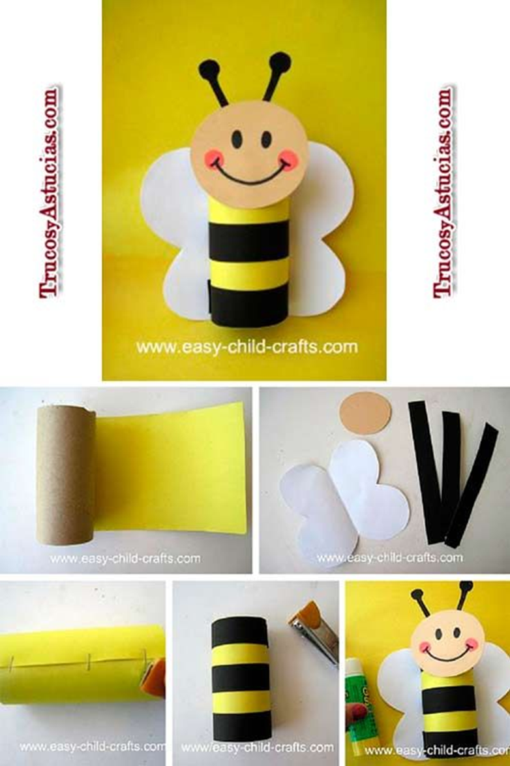

Slide 10
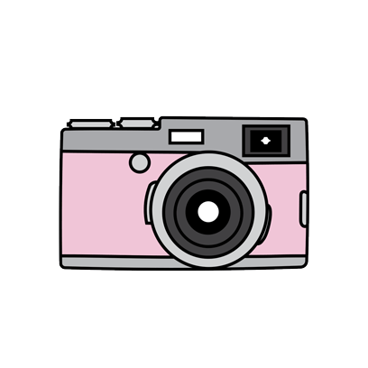
TICKET DE SALIDA
Artes Visuales
SEMANA 27
CIERRE
Nombre: _______________________________________
1.- ¿Por qué debemos cuidar a las abejas?
___________________________________________________________________________________________________________________________________________________________________________________________________
2.- ¿A qué ciclo de la vida es similar el de la abeja? ¿Por qué?
____________________________________________________________________________________________________________________________________________________________________________________
Enviar fotografía de este ticket de salida al:
Correo: isabel.gomez@colegio-jeanPiaget.cl

Slide 11
Tarea para próxima clase Semana 28 ( Retroalimentación)
Observa el video y luego hecha a correr tu imaginación…
https://www.youtube.com/watch?v=B47aS-tXzFk
Crear un cuento corto con la abeja confeccionada con material reciclable.
Utilizar la abeja confeccionada.
Usar lenguaje claro y entendible para tus pares.
Exponerlo durante la clase online.
Indicadores a evaluar: | Puntaje logrado | Puntos
Creatividad en tu relato. |  | 3
Tono de voz adecuado en clases online |  | 2
Uso de la abeja confeccionada en clases |  | 2

